Slide 1
第3章 Spring AOP
济南大学信息科学与工程学院 刘鹍

Slide 2
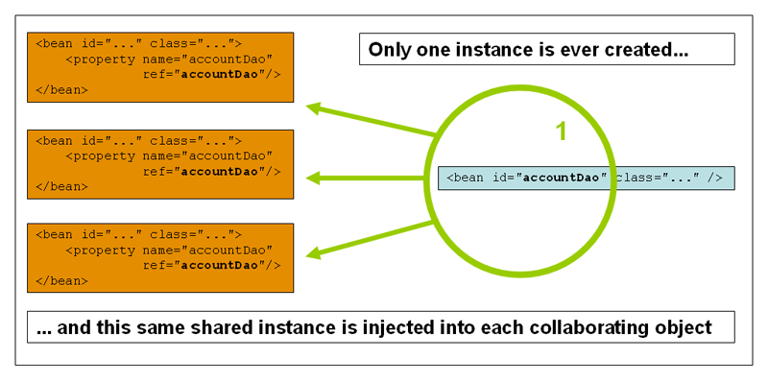
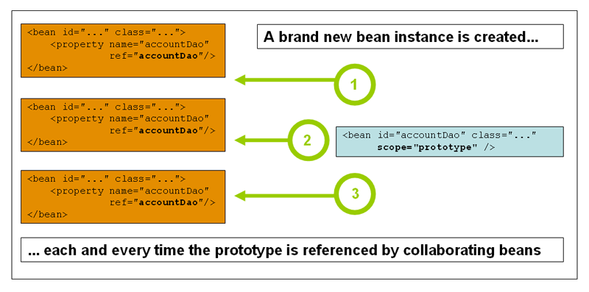
回顾
单例和原型

Slide 3
回顾
使用注解配置依赖注入
package cn.edu.ujn.annotation; import javax.annotation.Resource; import org.springframework.stereotype.Service; @Service("userService") public class UserServiceImpl implements IUserService{ @Resource(name="userDao") private IUserDao userDao; public void save() { this.userDao.save(); System.out.println("userservice....save..."); } }
package cn.edu.ujn.annotation; import org.springframework.stereotype.Repository; @Repository("userDao") public class UserDaoImpl implements IUserDao{ public void save(){ System.out.println("userdao...save..."); } }
<?xml version="1.0" encoding="UTF-8"?> <beans xmlns="http://www.springframework.org/schema/beans" …… <context:component-scan base-package="cn.edu.ujn.ch2.annotation"></context:component-scan> </beans>

Slide 4

学习目标
基于代理类的AOP实现
基于XML和注解的AspectJ开发
AOP的概念和作用
1
4
了解
掌握
两种动态代理方式的区别
熟悉
理解
AOP中的相关术语
2
3

Slide 5
主讲内容
主讲内容
3.1 Spring AOP简介
主讲内容
Speech content
3.2 代理
3.3 基于代理类的AOP实现
3.4 AspectJ开发

Slide 6
为什么需要AOP
OOP——Modularity
Modularity in Reality
XML Parsing——Good Modularity
Code from tomcat.apache.org
Notes:
Modularity:模块化

Slide 7
为什么需要AOP
Modularity in Reality
URL pattern matching——Pretty Good Modularity
Code from tomcat.apache.org

Slide 8
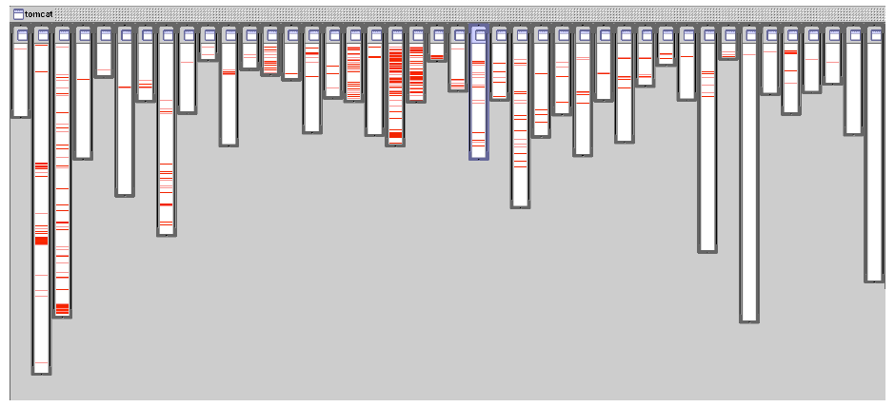
为什么需要AOP
Modularity in Reality
Logging——Bad Modularity
Code from tomcat.apache.org

Slide 9
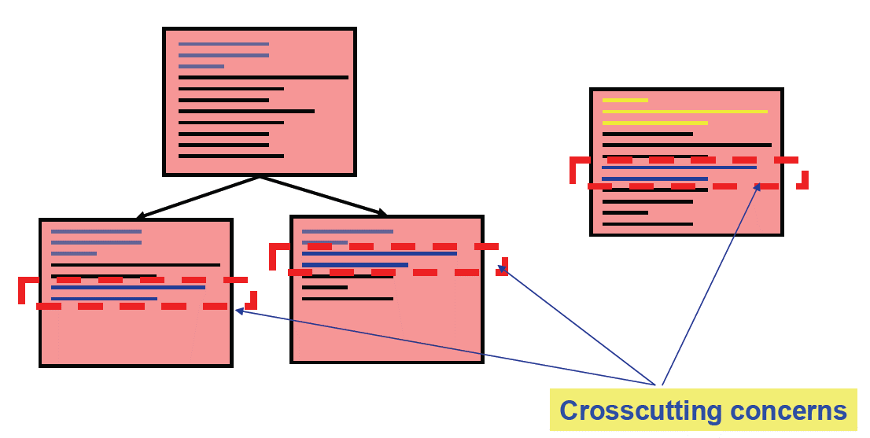
为什么需要AOP
Limitations of OOP

Slide 10
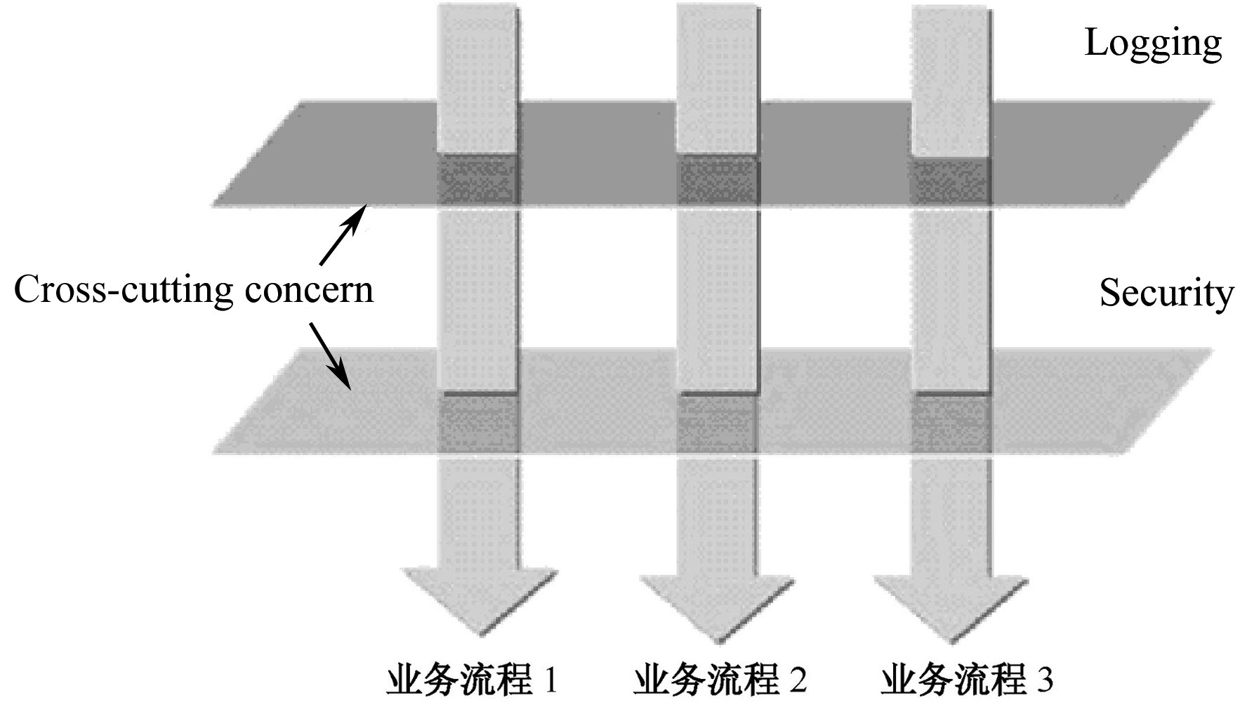
3.1.1 Spring AOP简介
AOP的全称是Aspect-Oriented Programming，即面向切面编程（也称面向方面编程）。它是面向对象编程（OOP）的一种补充，目前已成为一种比较成熟的编程方式。

Slide 11
3.1.1 Spring AOP简介
在传统的业务处理代码中，通常都会进行事务处理、日志记录等操作。虽然使用OOP可以通过组合或者继承的方式来达到代码的重用，但如果要实现某个功能（如日志记录），同样的代码仍然会分散到各个方法中。这样，如果想要关闭某个功能，或者对其进行修改，就必须要修改所有的相关方法。不但增加了开发人员的工作量，而且提高了代码的出错率。
为了解决这一问题，AOP思想随之产生。AOP采取横向抽取机制，将分散在各个方法中的重复代码提取出来，然后在程序编译或运行时，再将这些提取出来的代码应用到需要执行的地方。这种采用横向抽取机制的方式，采用传统的OOP思想显然是无法办到的，因为OOP只能实现父子关系的纵向的重用。虽然AOP是一种新的编程思想，但却不是OOP的替代品，它只是OOP的延伸和补充。

Slide 12
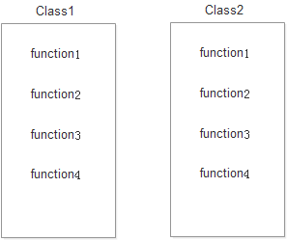
3.1.1 Spring AOP简介
类与切面的关系
AOP的使用，使开发人员在编写业务逻辑时可以专心于核心业务，而不用过多的关注于其他业务逻辑的实现，这不但提高了开发效率，而且增强了代码的可维护性。

Slide 13








3.1.2 AOP术语
切面
连接点
切入点
Pointcut：切面与程序流程的交叉点，即那些需要处理的连接点
Aspect：封装的用于横向插入系统功能（如事务、日志等）的类
Joinpoint：在程序执行过程中的某个阶段点
Notes:
(1)Aspect(切面):通常是一个类，里面可以定义切入点和通知
(2)JointPoint(连接点):程序执行过程中明确的点，一般是方法的调用
(3)Advice(通知):AOP在特定的切入点上执行的增强处理，有before,after,afterReturning,afterThrowing,around
(4)Pointcut(切入点):就是带有通知的连接点，在程序中主要体现为书写切入点表达式
(5)AOP代理：AOP框架创建的对象，代理就是目标对象的加强。Spring中的AOP代理可以使JDK动态代理，也可以是CGLIB代理，前者基于接口，后者基于子类

Slide 14
3.1.2 AOP术语
Advice（通知/增强处理）：AOP框架在特定的切入点执行的增强处理，即在定义好的切入点处所要执行的程序代码。可以将其理解为切面类中的方法。
Target Object（目标对象）：指所有被通知的对象，也被称为被增强对象。如果AOP框架采用的是动态的AOP实现，那么该对象就是一个被代理对象。
Proxy（代理）：将通知应用到目标对象之后，被动态创建的对象。
Weaving（织入）：将切面代码插入到目标对象上，从而生成代理对象的过程。
Notes:
(1)Aspect(切面):通常是一个类，里面可以定义切入点和通知
(2)JointPoint(连接点):程序执行过程中明确的点，一般是方法的调用
(3)Advice(通知):AOP在特定的切入点上执行的增强处理，有before,after,afterReturning,afterThrowing,around
(4)Pointcut(切入点):就是带有通知的连接点，在程序中主要体现为书写切入点表达式
(5)AOP代理：AOP框架创建的对象，代理就是目标对象的加强。Spring中的AOP代理可以使JDK动态代理，也可以是CGLIB代理，前者基于接口，后者基于子类

Slide 15
3.1.3 AOP的实现
AOP的实现主要分为静态代理和动态代理，静态代理的实现方式是AspectJ；而动态代理则以Spring AOP为代表。
AspectJ是静态代理的增强，所谓的静态代理就是AOP框架会在编译阶段生成AOP代理类，因此也称为编译时增强。
Spring AOP的两种实现方式
JDK动态代理（依赖接口）：Java提供的动态代理技术，Spring AOP默认采用此种方式，在接口的代理实例中织入代码。
CGLib动态代理（不依赖接口）：采用底层的字节码技术，在运行时创建子类代理实例。当目标对象不存在接口时，Spring AOP会采用此种方式，在子类实例中织入代码。
Spring支持对AspectJ的集成。
Notes:
静态代理模式：就是在程序运行前就已经存在代理类的字节码文件，代理类和原始类的关系在运行前就已经确定。

Slide 16
主讲内容
主讲内容
3.1 Spring AOP简介
主讲内容
Speech content
3.2 代理
3.3 基于代理类的AOP实现
3.4 AspectJ开发

Slide 17
3.2.1 静态代理
通常日志的写法：
在HelloSpeaker类中，当执行hello()方法时，程序员希望该方法执行开始与执行完毕时都留下日志。
import java.util.logging.*;
public class HelloSpeaker{
pirvate Logger logger=Logger.getLogger(this.getClass().getName());
public void hello(String name){
logger.log(Level.INFO, "hello method starts…"); // 方法开始执行时留下日志
System.out.println("hello, "+name); // 程序的主要功能
Logger.log(Level.INFO, "hello method ends…"); // 方法执行完毕时留下日志
}
}

Slide 18
3.2.1 静态代理
public interface IHello{
public void hello(String name);
}
静态代理
public class HelloProxy implements IHello{
private IHello helloObject;
public HelloProxy(IHello helloObject){
this.helloObject=helloObject;
}
public void hello(String name){
System.out.println("hello starts…");
helloObject.hello(name);
System.out.println("hello ends…");
}
}
public class HelloSpeaker implements IHello{
public void hello(String name){
System.out.println("hello,"+name);
}
}
public class ProxyDemo{
public static void main(String[] args){
IHello proxy=new HelloProxy(new HelloSpeaker());
proxy.hello("刘鹍");
}
}

Slide 19
3.2.2 基于Proxy实现动态代理
public interface IHello{
public void hello(String name);
}
public class HelloSpeaker implements IHello{
public void hello(String name){
System.out.println("hello,"+name);
}
}
Proxy
public class LogHandler implements InvocationHandler{
private Object sub;
public Object invoke(Object proxy, Method method, Object[] args) throws Throwable{
System.out.println("before you do thing");
method.invoke(sub, args);
System.out.println("after you do thing");
return null;
}
public Object newProxy (Object helloSpeaker){
this.sub=helloSpeaker;
return Proxy.newProxyInstance(helloSpeaker.getClass().getClassLoader(),helloSpeaker.getClass().getInterfaces(),this);
}
}
绑定委托对象，并返回代理类
public class ProxyDemo {
public static void main(String[] args) {
HelloSpeaker helloSpeaker=new HelloSpeaker();
LogHandler logHandler=new LogHandler();
IHello iHello= (IHello)logHandler.newProxy(helloSpeaker);
iHello.hello("Justin");
}
}
Notes:
//绑定委托对象，并返回代理类
jdk中的动态代理通过反射类Proxy和InvocationHandler回调接口实现，要求委托类必须实现一个接口，只能对该类接口中定义的方法实现代理

Slide 20
3.2.3 基于CGLIB实现动态代理
public interface IHello{
public void hello(String name);
}
public class HelloSpeaker implements IHello{
public void hello(String name){
System.out.println("hello,"+name);
}
}
CGLIB
public class MyMethodInterceptor implements MethodInterceptor {
@Override
public Object intercept(Object obj, Method method, Object[] args, MethodProxy proxy) throws Throwable {
System.out.println("Before:" + method);
Object object = proxy.invokeSuper(obj, args);
System.out.println("After:" + method);
return object;
}
}
public class Test {
public static void main(String[] args) {
Enhancer enhancer = new Enhancer();
enhancer.setSuperclass(HelloSpeaker.class);
enhancer.setCallback(new MyMethodInterceptor());
HelloSpeaker hello = (HelloSpeaker) enhancer.create();
hello.hello("liukun");
}
}
Notes:
使用cglib[Code Generation Library]实现动态代理，并不要求委托类必须实现接口，底层采用asm字节码生成框架生成代理类的字节码，下面通过一个例子看看使用CGLib如何实现动态代理。
enhancer [ɪn'hænsɚ] n. 增加；放大
但是CGLIB也有其缺陷，那就是必须目标类必须是可以继承的，如果目标类不可继承，那么我们就无法使用CGLIB来增强该类，现在我们已经学习完了Spring AOP中两种AOP的实现机制，我们可以称JDK动态代理实现的AOP为面向接口的动态增强，将CGLIB实现的AOP称为面向子类的动态增强。

Slide 21
主讲内容
3.1 Spring AOP简介
主讲内容
Speech content
3.2 代理
3.3 基于代理类的AOP实现
3.4 AspectJ开发

Slide 22
3.3.1 Spring的通知类型
Spring按照通知在目标类方法的连接点位置，可以分为5种类型，具体如下：
org.springframework.aop.MethodBeforeAdvice（前置通知）
在目标方法执行前实施增强，可以应用于权限管理等功能。
org.springframework.aop.AfterReturningAdvice（后置通知）
在目标方法执行后实施增强，可以应用于关闭流、上传文件、删除
临时文件等功能。
org.aopalliance.intercept.MethodInterceptor（环绕通知）
在目标方法执行前后实施增强，可以应用于日志、事务管理等功能。
org.springframework.aop.ThrowsAdvice（异常抛出通知）
在方法抛出异常后实施增强，可以应用于处理异常记录日志等功能。
org.springframework.aop.IntroductionInterceptor（引介通知）
在目标类中添加一些新的方法和属性，可以应用于修改老版本程序。

Slide 23
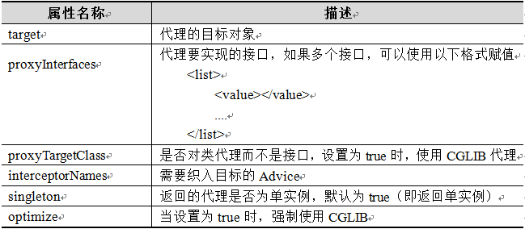
3.3.2 ProxyFactoryBean
ProxyFactoryBean是FactoryBean接口的实现类，FactoryBean负责实例化一个Bean，而ProxyFactoryBean负责为其他Bean创建代理实例。在Spring中，使用ProxyFactoryBean是创建AOP代理的基本方式。
ProxyFactoryBean类中的常用可配置属性如下：

Slide 24
3.3.2 ProxyFactoryBean
…..
<bean id="helloSpeaker" class="HelloSpeaker" />
<bean id="logBeforeAdvice" class="LogBeforeAdvice" />
<bean id="helloProxy" class= "org.springframework.aop.framework.ProxyFactoryBean">
<property name="proxyInterfaces">
<value>IHello</value>
</property>
<property name="target">
<ref bean="helloSpeaker" />
</property>
<property name="interceptorNames">
<list> <value>logBeforeAdvice</value>
</list>
</property>
</bean>
</beans>
public interface IHello{
public void hello(String name);
}
public class HelloSpeaker implements IHello{
public void hello(String name){
System.out.println("hello,"+name);
}
}
……
public class LogBeforeAdvice implements MethodBeforeAdvice{
public void before(Method method,Object[] args,Object target) throws Exception{
System.out.println( "method starts…"+method);
}
}
……
public class SpringAOPDemo{
public static void main(String[] args){
ApplicationContext context=new FileSystemXmlApplicationContext("
/WebRoot/WEB-INF/classes/applicationContext.xml");
IHello helloProxy=(IHello)context.getBean("helloProxy");
helloProxy.hello("liukun");
}
}

Slide 25
主讲内容
主讲内容
3.1 Spring AOP简介
主讲内容
Speech content
3.2 代理
3.3 基于代理类的AOP实现
3.4 AspectJ开发

Slide 26
3.4 AspectJ开发
AspectJ是一个基于Java语言的AOP框架。
Spring 2.0以后，Spring AOP引入了对AspectJ的支持，Spring自身的AOP API也与AspectJ保持一致。
新版本的Spring框架，也建议使用AspectJ来开发AOP。
使用AspectJ实现AOP有两种方式：一种是基于XML的声明式AspectJ，另一种是基于注解的声明式AspectJ。

Slide 27
















3.4.1 基于XML的声明式AspectJ
通过XML来定义切面、切入点及通知，<aop:config>元素及其子元素如下：
小提示：图中灰色部分标注的元素即为常用的配置元素

Slide 28
3.4.1 基于XML的声明式AspectJ
定义切面Bean
<bean id="myAspect" class="cn.edu.ujn.aspectj.xml.MyAspect" />
<aop:config>
<aop:aspect id="aspect" ref="myAspect">
<aop:pointcut expression="execution(* cn.edu.ujn.jdk.*.*(..))" id="myPointCut" />
<aop:before method="myBefore" pointcut-ref="myPointCut" />
<aop:after-returning method="myAfter" pointcut-ref="myPointCut" returning="returnVal" />
<aop:around method="myAround" pointcut-ref="myPointCut" />
<aop:after-throwing method="myAfterThrowing" pointcut-ref="myPointCut" throwing="e" />
<aop:after method="myAfter" pointcut-ref="myPointCut" />
</aop:aspect>
</aop:config>
配置切面
配置切入点
配置通知

Slide 29

3.4.1 基于XML的声明式AspectJ
1.配置切面
在Spring的配置文件中，配置切面使用的是<aop:aspect>元素，该元素会将一个已定义好的Spring Bean转换成切面Bean，所以要在配置文件中先定义一个普通的Spring Bean。
配置<aop:aspect>元素时，通常会指定id和ref两个属性。

Slide 30

3.4.1 基于XML的声明式AspectJ
2.配置切入点
当<aop:pointcut>元素作为<aop:config>元素的子元素定义时，表示该切入点是全局切入点，它可被多个切面所共享；当<aop:pointcut>元素作为<aop:aspect>元素的子元素时，表示该切入点只对当前切面有效。
在定义<aop:pointcut>元素时，通常会指定id和expression两个属性。

Slide 31
3.4.1 基于XML的声明式AspectJ
返回类型，使用*代表所有类型
需要拦截的包名
注意：这里有一个空格
类名，使用*代表所有类
方法的参数，其中的“..”表示任意参数
方法名，使用*代表所有方法
表达式的主体
execution(* cn.edu.ujn.jdk.*.*(..)) 是定义的切入点表达式，该切入点表达式的意思是匹配cn.edu.ujn.jdk包中任意类的任意方法的执行。
切
入
点
表
达
式
切入点表达式的基本格式：
定义的目标方法的类路径，
如cn.edu.ujn.jdk.UserDaoImpl
定义的目标方法的访问修饰符,如public、private等
定义的目标方法的返回值类型，如void、String等
execution(modifiers-pattern? ret-type-pattern declaring-type-pattern?
name-pattern(param-pattern) throws-pattern?)
小提示：带有问号（？）的部分表示可配置项，而其他部分属于必须配置项。
具体需要被代理的目标方法，如add()方法
需要被代理的目标方法包含的参数
需要被代理的目标方法抛出的异常类型

Slide 32
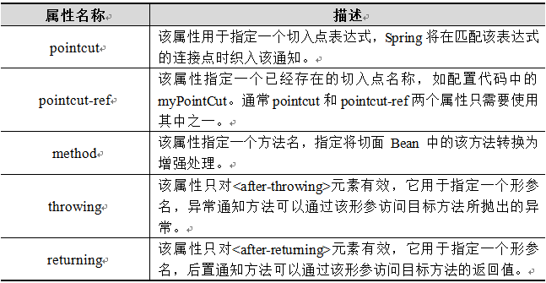
3.4.1 基于XML的声明式AspectJ
3.配置通知
使用<aop:aspect>的子元素可以配置5种通知，其常用属性及其描述如下：

Slide 33
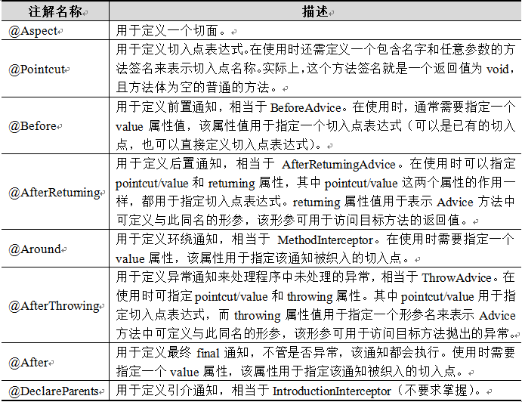
3.4.2 基于注解的声明式AspectJ
AspectJ框架为AOP的实现提供了一套注解，用以取代Spring配置文件中为实现AOP功能所配置的臃肿代码。
AspectJ的注解及其描述如右图示：

Slide 34

3.5 本章小结
本章主要讲解了Spring框架中AOP的相关知识。首先对AOP进行了简单的介绍，然后讲解了Spring中的两种动态代理，接下来讲解了Spring中基于代理类的AOP实现，最后讲解了如何使用AspectJ框架来进行AOP开发。
通过本章的学习，了解AOP的概念和作用，理解AOP中的相关常用术语，熟悉Spring中两种动态代理方式的区别，并能够掌握基于代理类和AspectJ框架的AOP开发方式。

Slide 35
作业&预习
✎ 本章作业
请列举你所知道的AOP专业术语并解释。
请列举你所知道的Spring的通知类型并解释。
✎ 预习作业
Spring的JDBC模块有什么作用？
如何配置Spring JDBC？
JdbcTemplate类中常用方法及其作用是什么？

